Slide 1























ỦY BAN NHÂN DÂN THÀNH PHỐ QUY NHƠN
TRƯỜNG TIỂU HỌC HẢI CẢNG
Nhiệt liệt chào đón quý thầy cô giáo về dự chuyên đề Giáo dục thể chất khối 3
Ngày 22 tháng 11 năm 2024
Người thực hiện và báo cáo:
Nguyễn Thị Xuân Mai

Slide 2
CHUYÊN ĐỀ
“Biện pháp giúp học sinh khối 4 học tốt bài thể dục với vòng”

Slide 3
“Biện pháp giúp học sinh khối 4 học tốt bài thể dục với vòng”
CHUYÊN ĐỀ
1
LÝ DO CHỌN BIỆN PHÁP
2
NỘI DUNG BIỆN PHÁP
3
KẾT LUẬN

Slide 4
“Biện pháp giúp học sinh khối 4 học tốt bài thể dục với vòng”
CHUYÊN ĐỀ
1. LÝ DO CHỌN BIỆN PHÁP

Slide 5
“Biện pháp giúp học sinh khối 4 học tốt bài thể dục với vòng”
CHUYÊN ĐỀ
1. LÝ DO CHỌN BIỆN PHÁP
2. NỘI DUNG BIỆN PHÁP
2.1. CƠ SỞ LÝ LUẬN

Slide 6
“Biện pháp giúp học sinh khối 4 học tốt bài thể dục với vòng”
CHUYÊN ĐỀ
1. LÝ DO CHỌN BIỆN PHÁP
2. NỘI DUNG BIỆN PHÁP
2.1. CƠ SỞ LÝ LUẬN
2.2. CƠ SỞ THỰC TIỄN

Slide 7
2.2. CƠ SỞ THỰC TIỄN
Khảo sát nội dung thực hiện các động tác bài thể dục lớp 4 với vòng trước khi thực hiện biện pháp năm học 2023-2024, 2024-2025:
TSHS | Thời điểm | Hoàn thành tốt |  | Hoàn thành |  | Chưa HT
 |  | SL | TL | SL | TL | SL | TL
108 | 2023 - 2024 | 38 | 35,2% | 47 | 43,5% | 23 | 21,3%
101 | 2024 - 2025 | 40 | 39,6% | 41 | 40,6% | 20 | 19,8%

Slide 8
2.3. CÁCH THỰC HIỆN BIỆN PHÁP
Rèn kĩ năng làm cán sự lớp
Sử dụng có hiệu quả bộ tranh dạy môn Giáo dục thể chất
Lồng ghép một số bài hát thiếu nhi vào giảng dạy
Tổ chức tập luyện theo nhóm đôi, nhóm lớn
Sử dụng phương pháp "thi đua" vào tiết dạy
Sử dụng linh hoạt các phương pháp dạy học

Slide 9
“Biện pháp giúp học sinh khối 4 học tốt bài thể dục với vòng”
CHUYÊN ĐỀ
2.3.1. Rèn kĩ năng làm cán sự lớp

Slide 10
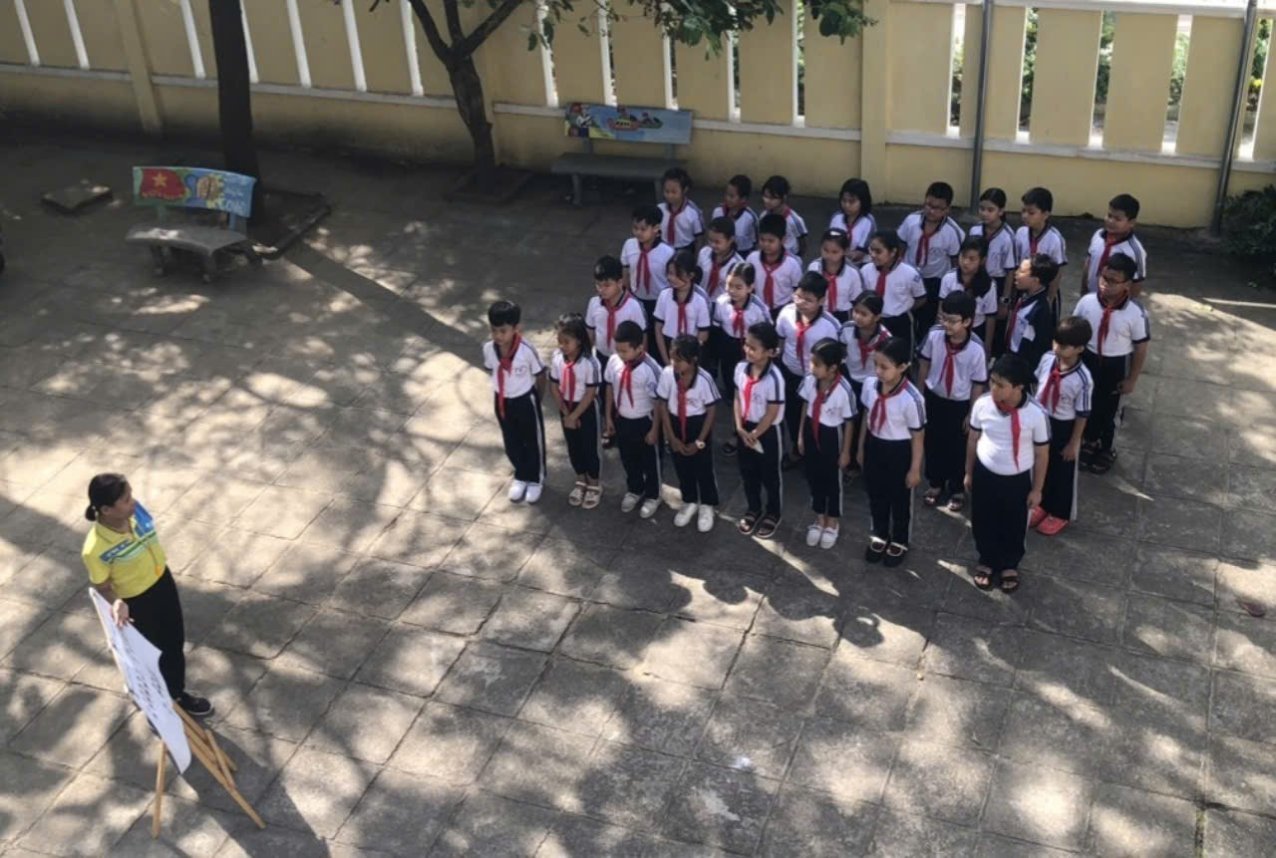
“Biện pháp giúp học sinh khối 4 học tốt bài thể dục với vòng”
CHUYÊN ĐỀ
2.3.2. Sử dụng có hiệu quả bộ tranh dạy môn Giáo dục thể chất

Slide 11
“Biện pháp giúp học sinh khối 4 học tốt bài thể dục với vòng”
CHUYÊN ĐỀ
2.3.3. Lồng ghép một số bài hát thiếu nhi vào giảng dạy

Slide 12
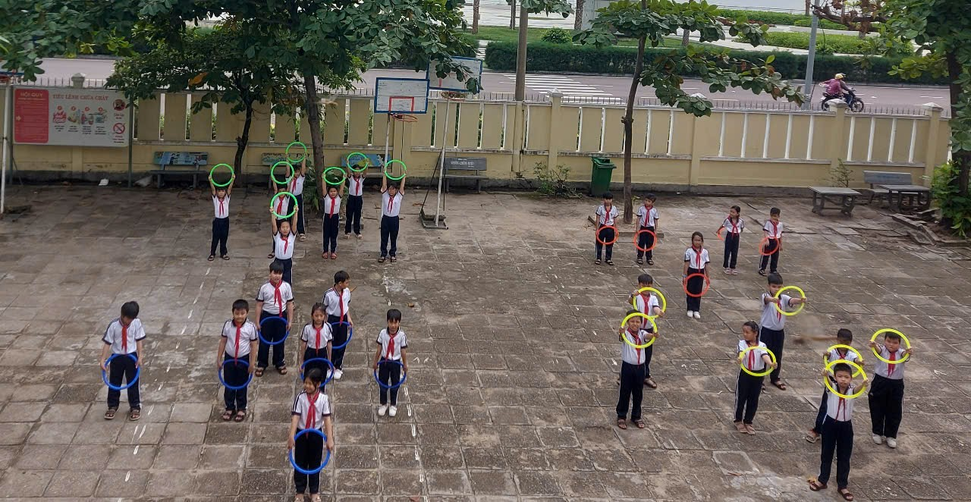
“Biện pháp giúp học sinh khối 4 học tốt bài thể dục với vòng”
CHUYÊN ĐỀ
2.3.4. Tổ chức tập luyện theo nhóm đôi, nhóm lớn

Slide 13
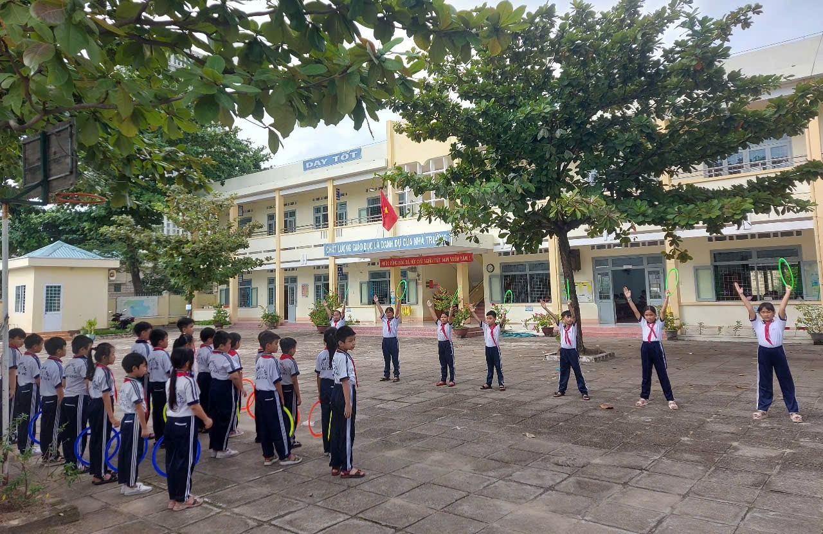
“Biện pháp giúp học sinh khối 4 học tốt bài thể dục với vòng”
CHUYÊN ĐỀ
2.3.5. Sử dụng phương pháp "thi đua" vào tiết dạy

Slide 14
“Biện pháp giúp học sinh khối 4 học tốt bài thể dục với vòng”
CHUYÊN ĐỀ
2.3.6. Sử dụng linh hoạt các phương pháp dạy học

Slide 15
2.4. Hiệu quả của biện pháp
*Kết quả thực hiện các động tác bài thể dục lớp 4 với vòng sau khi áp dụng biện pháp trên vào năm học 2023-2024, 2024-2025:
TSHS | Thời điểm | Hoàn thành tốt |  | Hoàn thành |  | Chưa HT
 |  | SL | TL | SL | TL | SL | TL
108 | 2023 - 2024 | 70 | 64,8% | 38 | 35,2% | 0 | 0%
101 | 2024 - 2025 | 69 | 68,3% | 32 | 31,7% | 0 | 0%

Slide 16
“Biện pháp giúp học sinh khối 4 học tốt bài thể dục với vòng”
CHUYÊN ĐỀ
1. LÝ DO CHỌN BIỆN PHÁP
2. NỘI DUNG BIỆN PHÁP
2.1. CƠ SỞ LÝ LUẬN
2.2. CƠ SỞ THỰC TIỄN
2.3. CÁCH THỰC HIỆN BIỆN PHÁP
2.4. HIỆU QUẢ CỦA BIỆN PHÁP
3. KẾT LUẬN

Slide 17


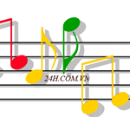
Kính chúc quý thầy, cô giáo sức khỏe.
Xin chân thành cảm ơn!

